Slide 2






Інформаційні технології в інфраструктурі Києва
У 2018 р. експорт комп’ютерних та інформаційних послуг міста склав 1,4 млрд дол. США. Це 40% від усіх послуг, які експорутвало місто.
7% (58,4 тис) працюючого населення столиці зайняте у сфері ІКТ. Такий же відсоток, наприклад, у Праги.
ГРОМАДСЬКІСТЬ
ВЛАДА
БІЗНЕС

Slide 3







Структура проектного офісу
Департамент
інформаційно-комунікаційних технологій
КП «ГІОЦ»
(Штат: 201 чол., 63 – адміністративний персонал))
КП «Інформатика» (Штат 62 чол., (24 – адміністративний персонал))
- Обслуговування платежів
- Впровадження та супроводження інформаційних систем
- Міський Дата-центр
- Міська система відеоспостереження
- Система оповіщення
СКП «Київтелесервіс» (Штат: 72 чол. (25 – адміністративний персонал))
- Мережева інфраструктура
- Телефонія
Захист інформації
Kyiv Smart City HUB
Взаємодія з громадськістю
Майданчик для стартапів
Задачі
Проектний офіс
ПМО
Аналітика
Сторонні організації
Розробка та впровадження
Підтримка

Slide 4
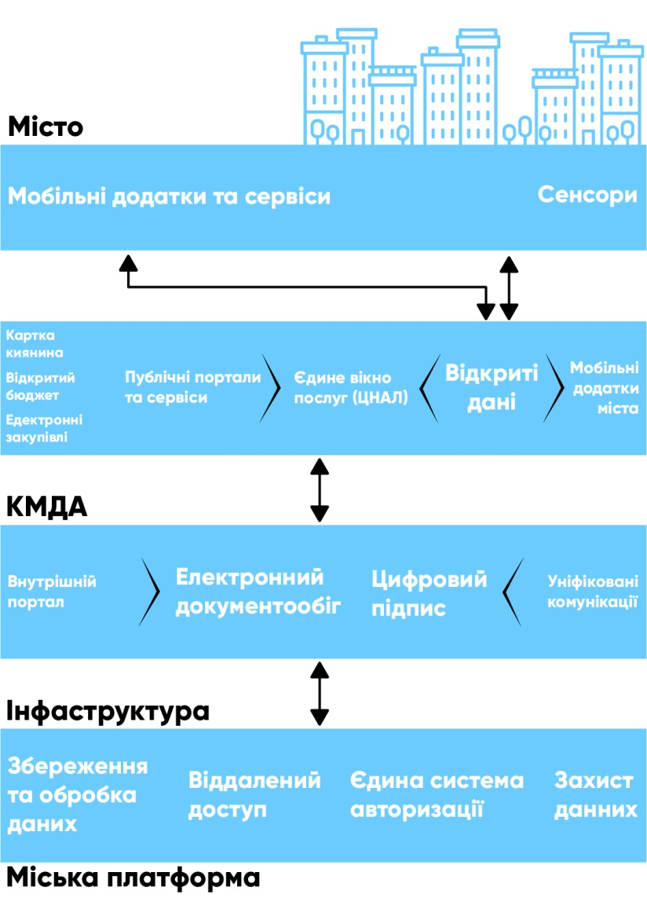
Інтернет речей (IoT)
Зовнішні сервіси
Технологічна модель
Внутрішні процеси
Інфраструктура
SOA (сервісно-орієнтована архітектура)

Slide 5
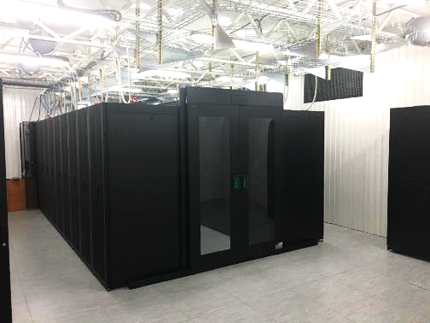
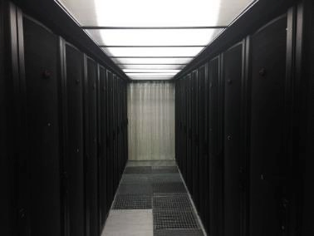
Міський дата-центр
Загальна кількість апаратних стійок
30
Загальна кількість корисних юнітів
1260
Загальна кількість процесорної потужності
2176 CPU
Загальна кількість оперативної пам’яті
8286 ГБ
Загальна кількість активного сховища даних
161,7 TБ
Загальна кількість резервного сховища даних
96 ТБ
Загальна потужність системи охолодження
180 кВт
Загальна потужність системи безперервного живлення
320 кВт

Slide 6
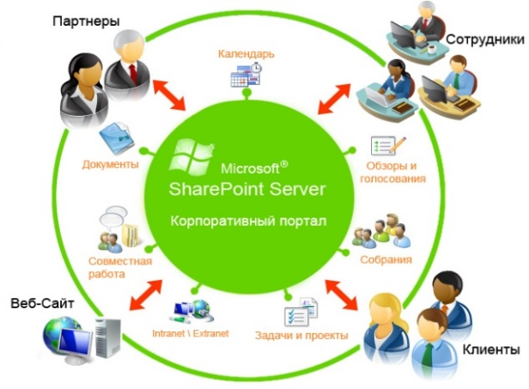
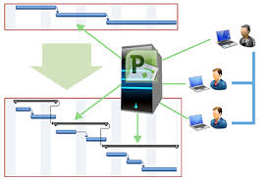
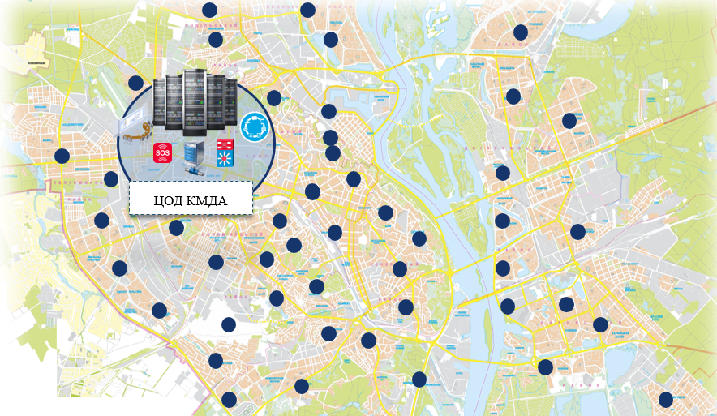

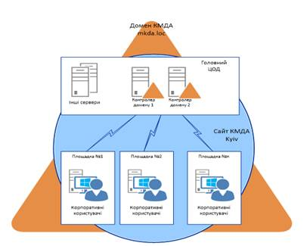
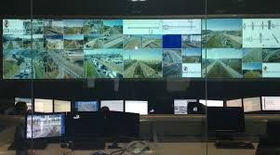
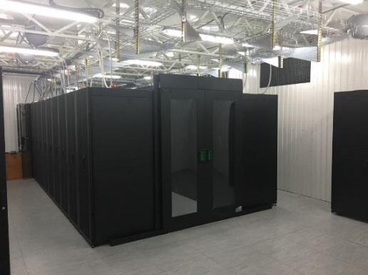

Міська хмара

Slide 7
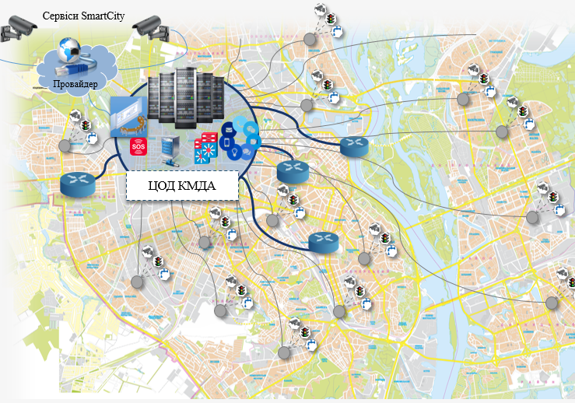
Мережева інфраструктура
Назва об'єктів підключення | Кількість об'єктів
Управління та департаменти культури/освіти | 39
Школи | 424
Медичні заклади | 138
Потенційно небезпечні об'єкти | 33
Світлофори | 614
Дитячі садки | 479
Інші управління РДА | 98
ЖЕК | 96
Керуюча компанія | 10
Заклади культури | 362
В'їзди/ви'їзди з міста | 61
Всього понад 1200 км оптоволоконних ліній зв’язку

Slide 8
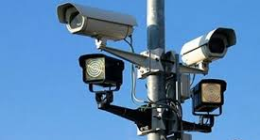
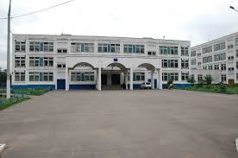
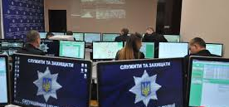
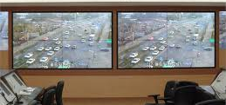
Система відеоспостереження
~ 7000
Працює камер
у Києві
Міський Data Центр
12 000
Камер може одночасно бути підключено до системи
Сховище
Захищена мережа MPLS без можливості доступу ззовні
Cloud
платформа
Камери на соціальних об’єктах
Камери на вулицях
9.6
30
Пета-байтів сховища
Днів архіву
Моніторингові зали
НП
Моніторингові зали КМДА
Моніторингові зали ГУ СБУ

Slide 9
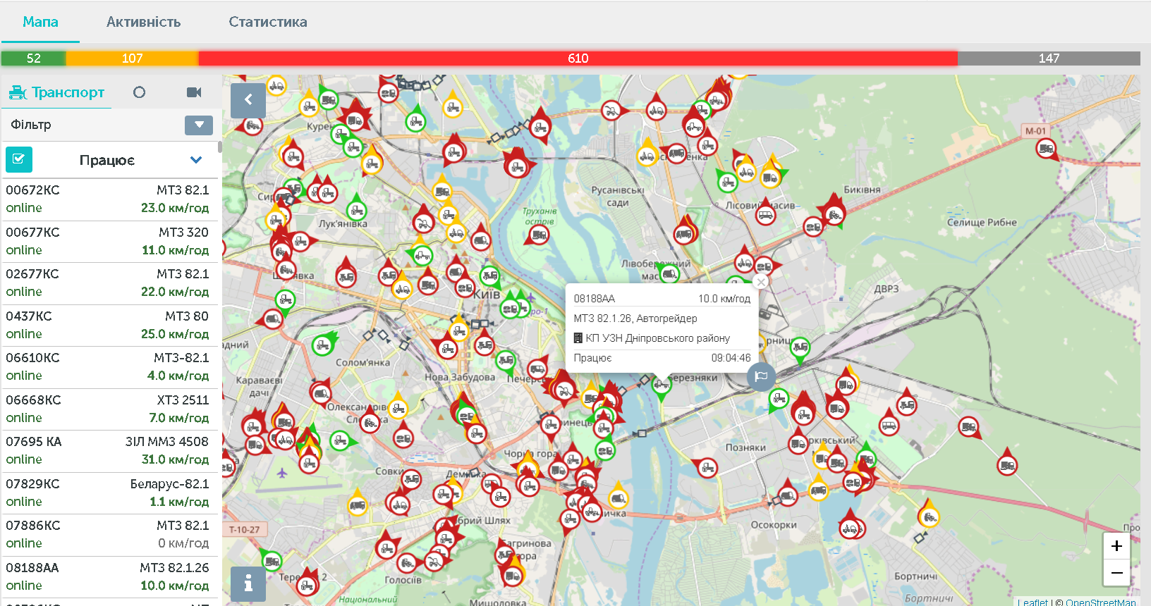
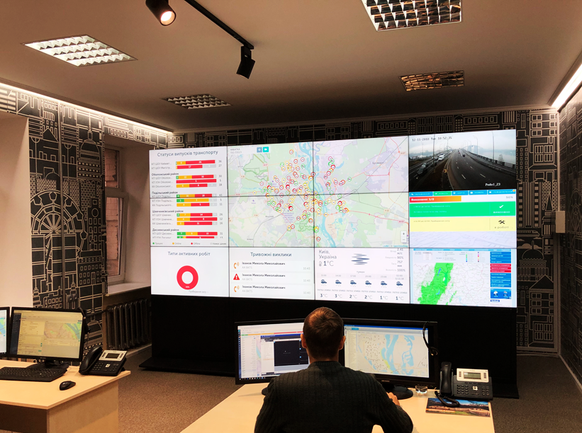
Єдиний диспетчерський центр для муніципального транспорту
1 211
GPS-трекерів встановлено на пасажирському транспорті в Києві.
729
GPS-трекерів встановлено на комунальну техніку, яка використовується в Києві. В тому числі снігозбиральну техніку, за пересуванням якої можна спостерігати на окремому сайті.
Відео-стіна для відображення зведеної аналітичної інформації
Робочі місця диспетчерів
Зона для проведення нарад
Доступ до 729 транспортних засобів, під’єднаних до системи (в тому числі 350 одиниць снігоприбиральної техніки)
Доступ до 7 тисяч камер системи відеоспостереження

Slide 10
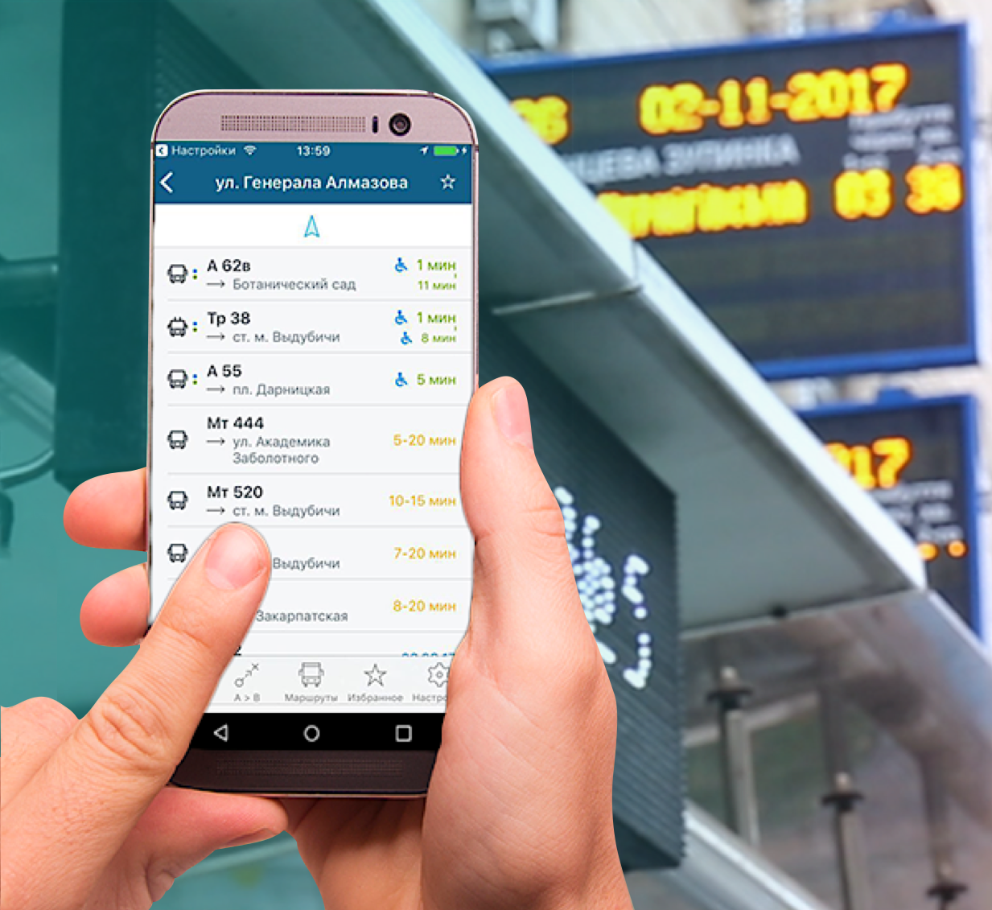
Визначення часу прибуття транспорту
120
Табло, що вказують час прибуття громадського транспорту на зупинку, встановлено в межах столиці

Slide 11
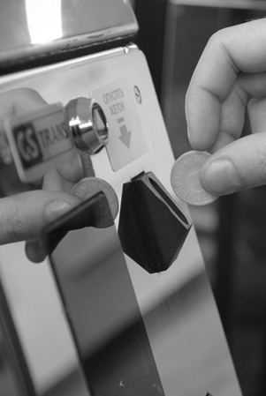
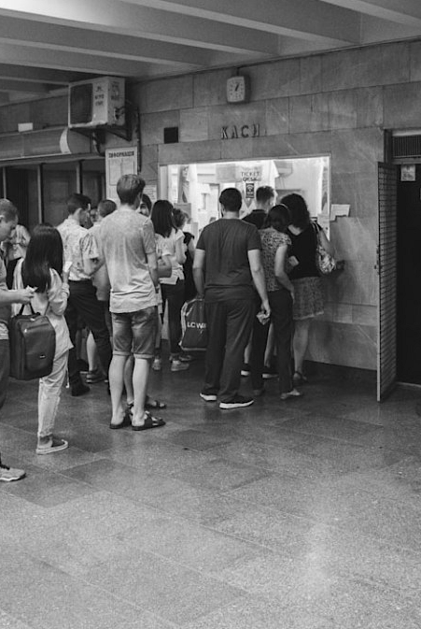
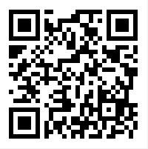
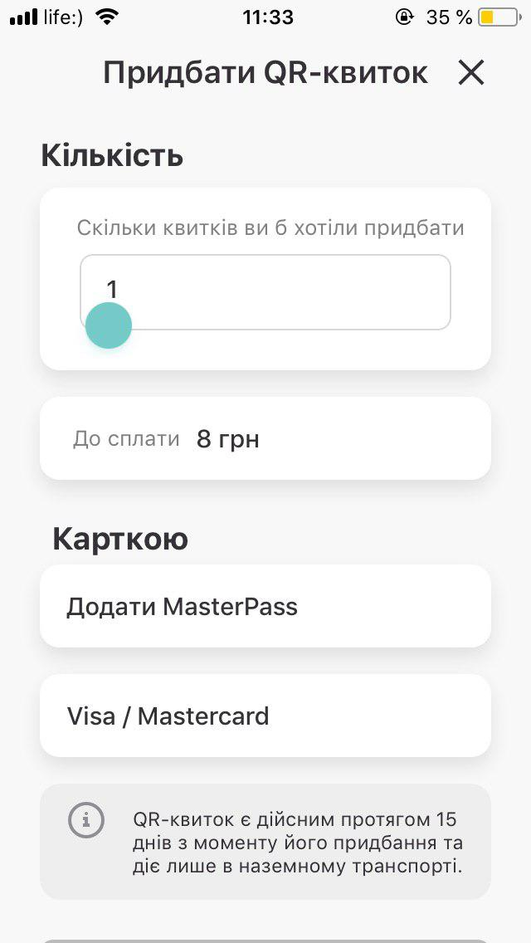
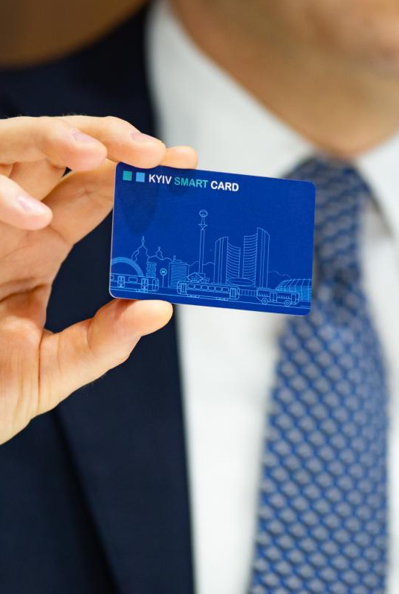
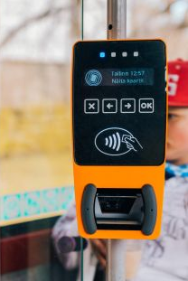
Електронний квиток
220 000
емітовано транспортних карток
22 млн
поїздок було здійснено в КП «Київський метрополітен» та КП «Київпастранс» через АСОП
з початку 2019 року
Можливість придбати QR-квиток через додаток Приват24 або за допомогою KyivPayBot у Telegram та Facebook

Slide 12

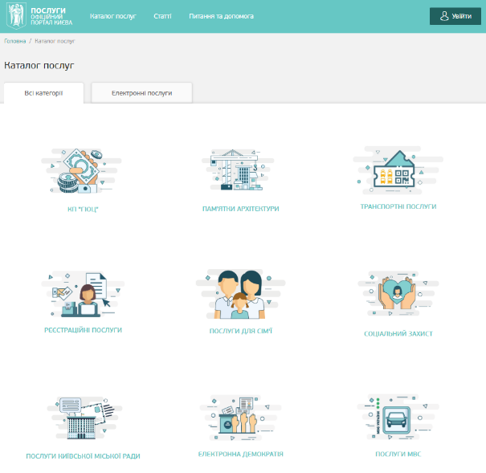
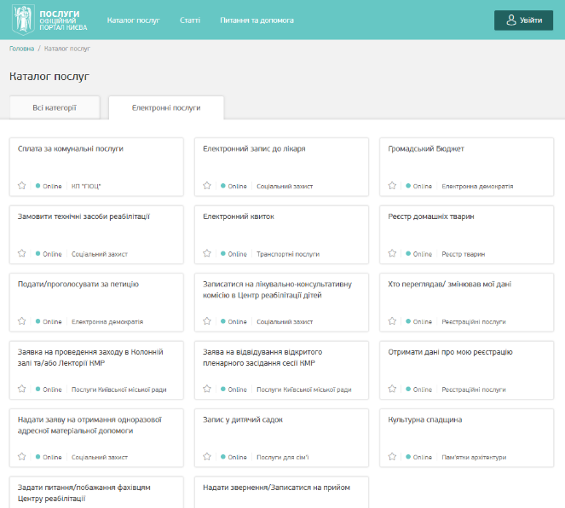
Особистий кабінет киянина
Єдиний адресний простір
уніфікований реєстр адрес
публічний доступ (API)
Сервіс авторизації користувачів КиївІД
використання строгої авторизації
один обліковий запис для всіх сервісів міста
Розрахунки
Оплата за житлово-комунальні та інші послуги
Електронна демократія
Громадський бюджет
Електронні петиції
Соціальний захист
Запис на прийом до фахівців департаменту соціальної політики
Отримання одноразової адресної матеріальної допомоги
Задати питання/побажання фахівцям Департаменту соціальної політики
Замовити технічні засоби реабілітації
Записатися на лікувально-консультативну комісію до Центру реабілітації дітей-інвалідів
Електронний запис до лікаря
Освіта
Запис у дитячий садок

Slide 13
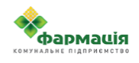
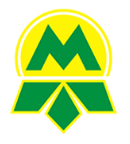

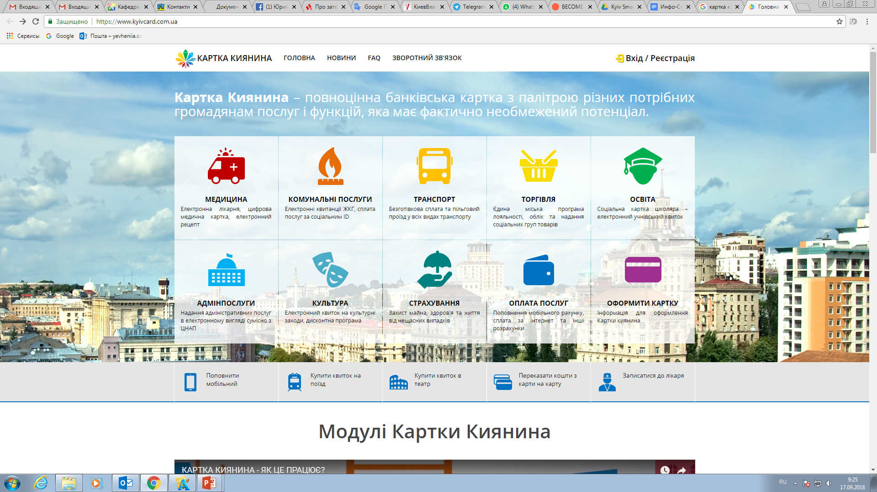
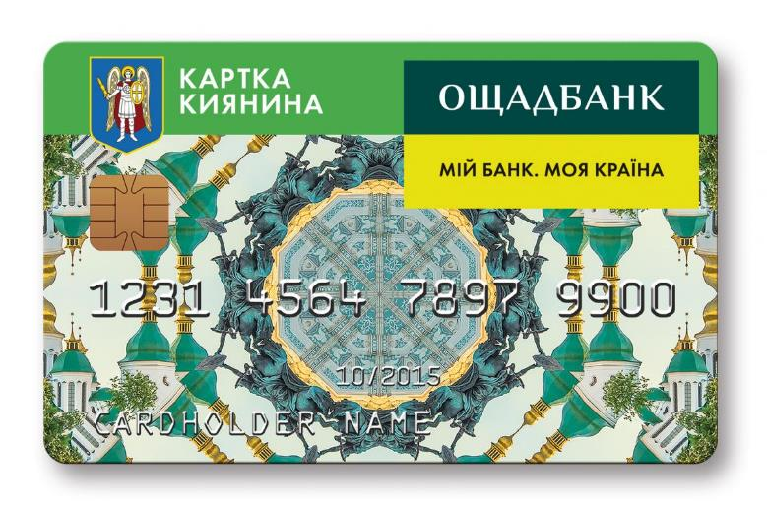

Картка киянина
800 000
Киян отримали «Картку киянина» за час роботи муніципальної програми.
Notes:
Основні сервіси

Slide 14
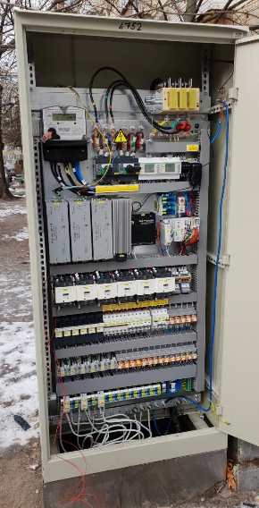
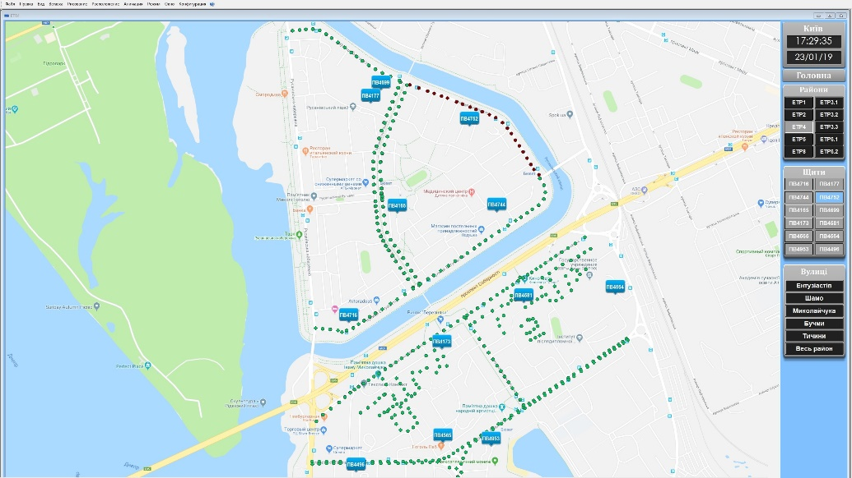

Розумне освітлення
Заощаджує від 40 до 80% електроенергії
Подовжує термін експлуатації ліхтарів
Вбудовується в існуючі електромережі
Працює зі всіма видами джерел світла
Моніторить підключення, дистанційно керує споживання: ліній, груп та кож
Моніторить працеспроможність ліній, груп та кожного ліхтаря окремо

Slide 15
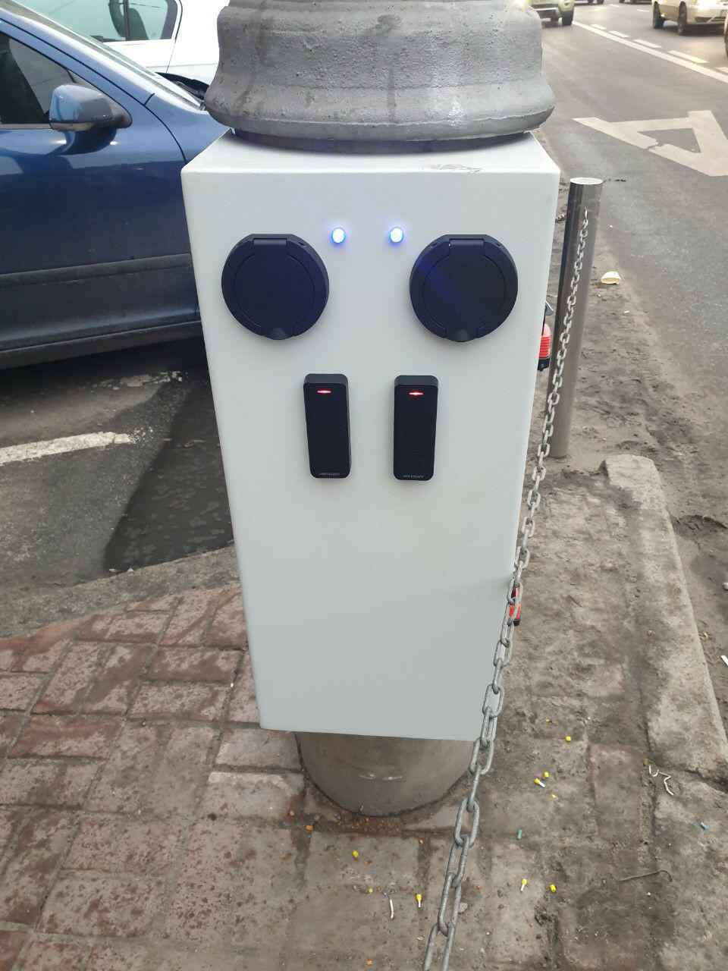
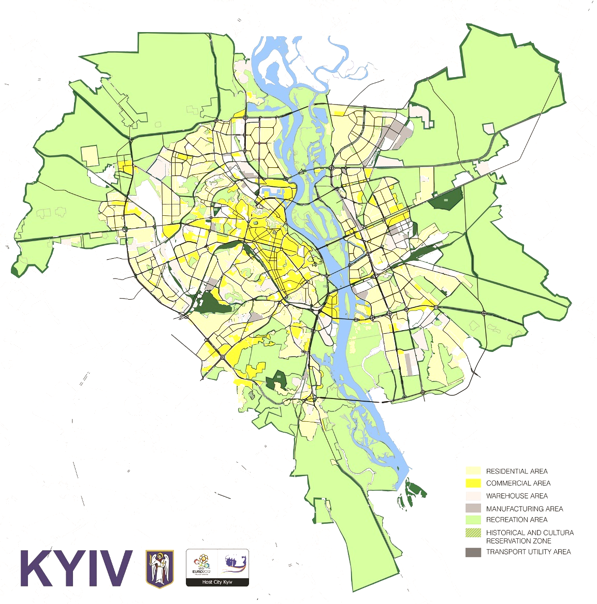
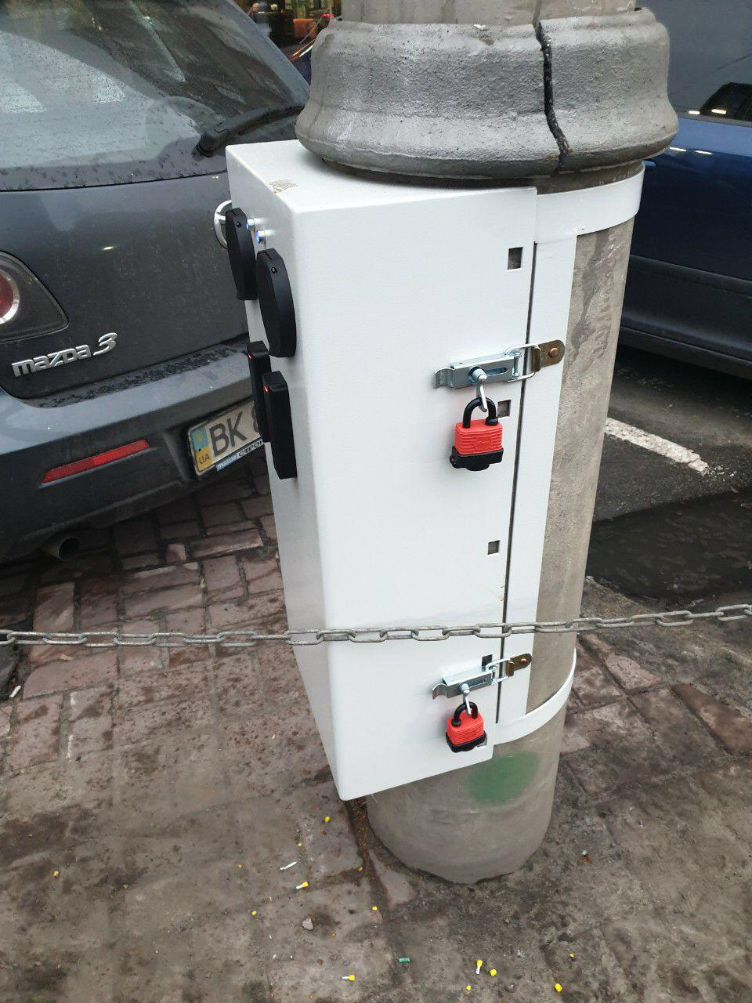
Електрозарядні станції
15
Муніципальних паркувальних майданчиків буде обладнано електрозарядними станціями
I
R
E
S
T
R
R
R
R
S
R
S
S
S
M
E
S
C
E
R
M
30
E
R
E
C
Зарядник присроїв буде встановлено на паркувальних майданчиках
R

Slide 16
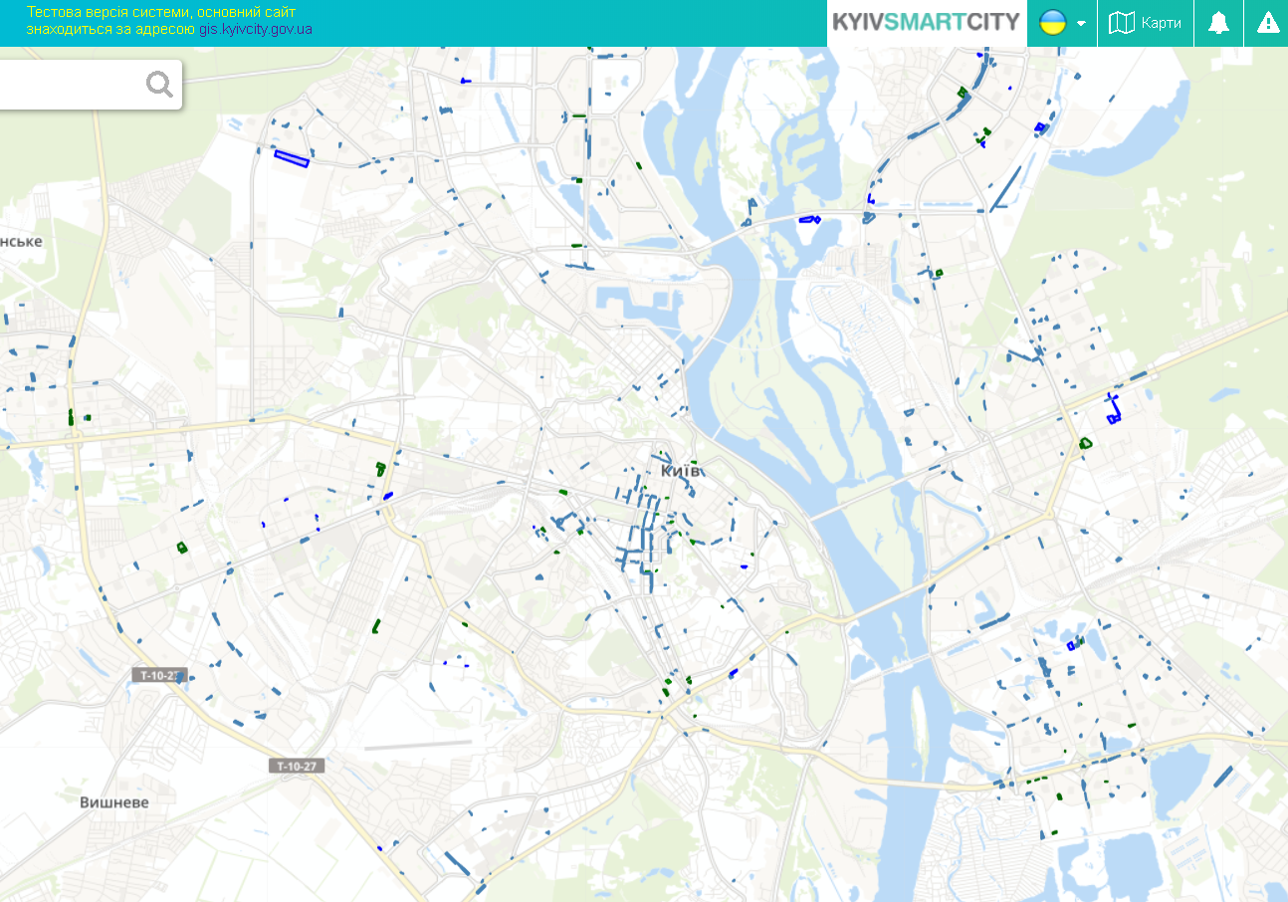
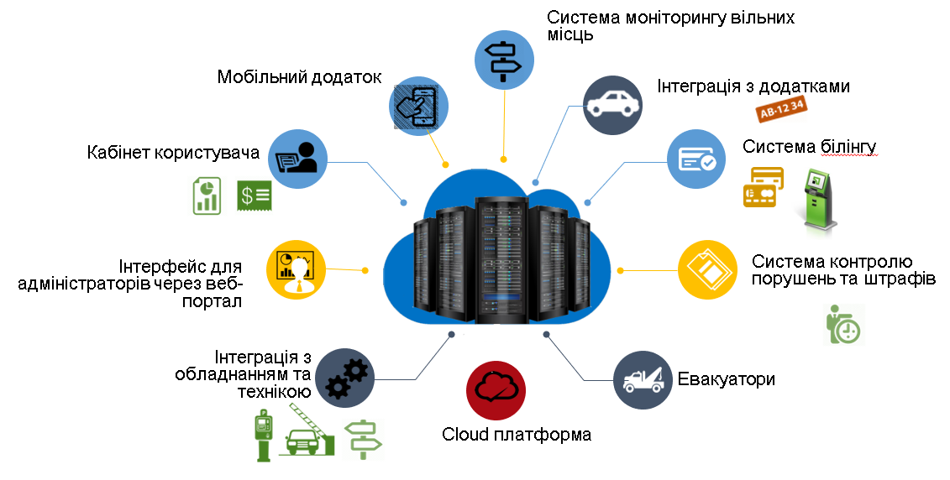

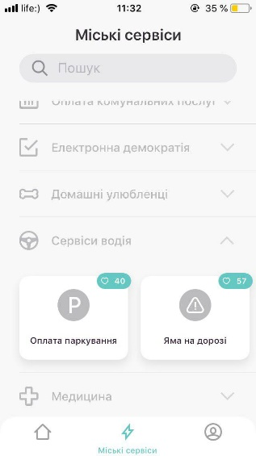
е-Парковки
355
Муніципальних паркувальних майданчиків

Slide 17
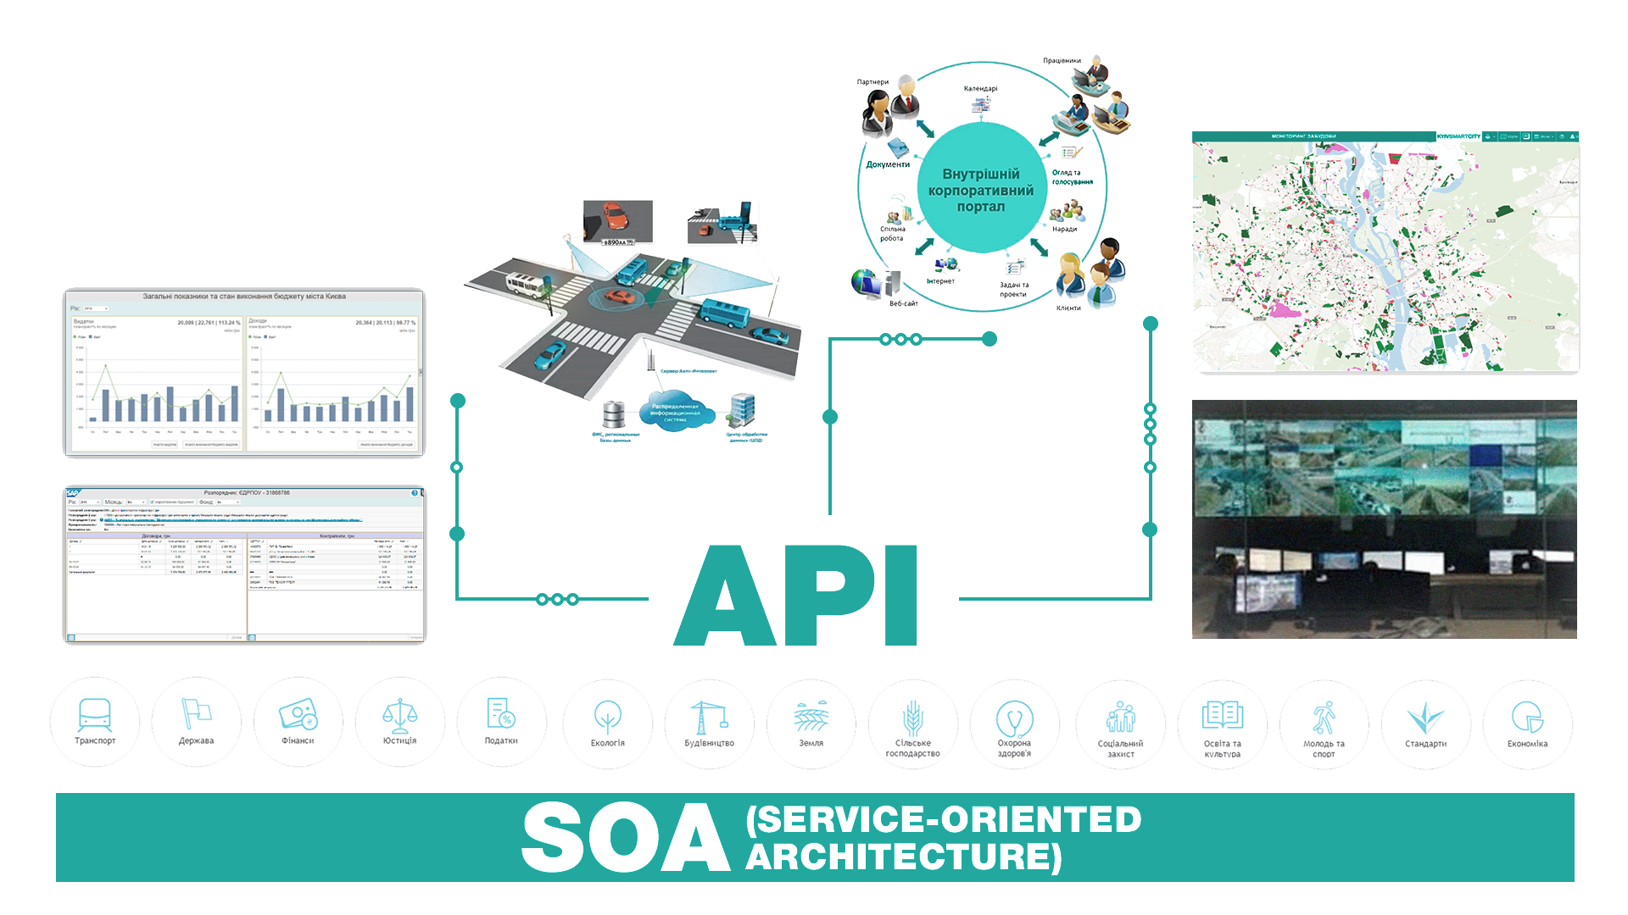
Kyiv Big Data

Slide 18

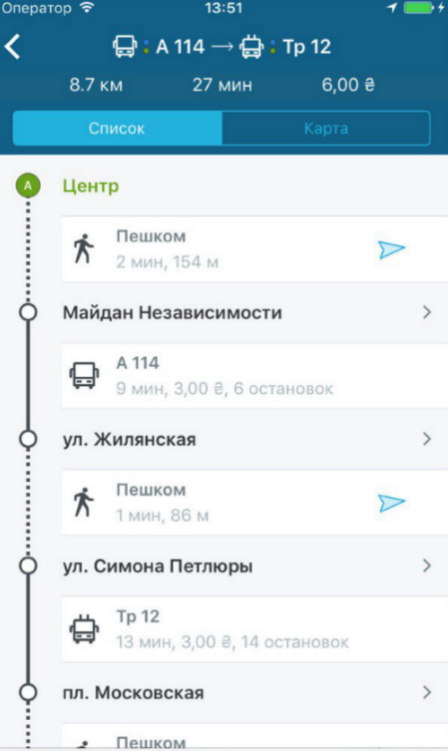
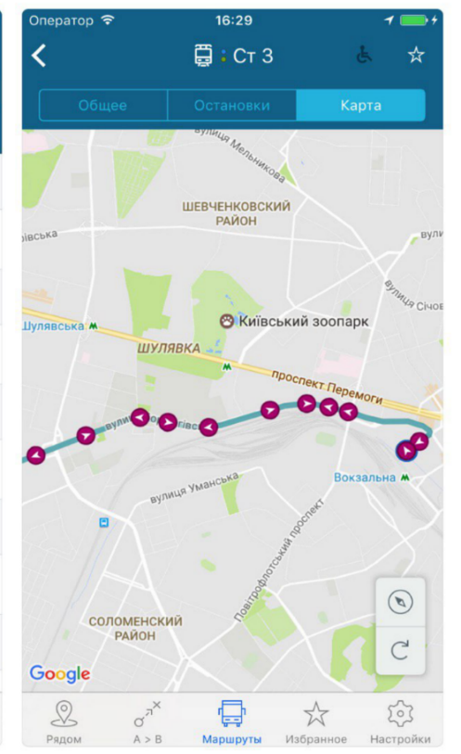




EasyWay
EasyWay — сервіс, що надає інформацію про всі маршрути та зупинки громадського транспорту.
Завдяки доступу розробників до даних міських систем, користувачі можуть:
Відслідковувати рух автобусів, тролейбусів, трамваїв, маршрутних таксі, міських електричок
Спланувати оптимальний маршрут
Розрахувати тривалість та вартість маршруту

Slide 19
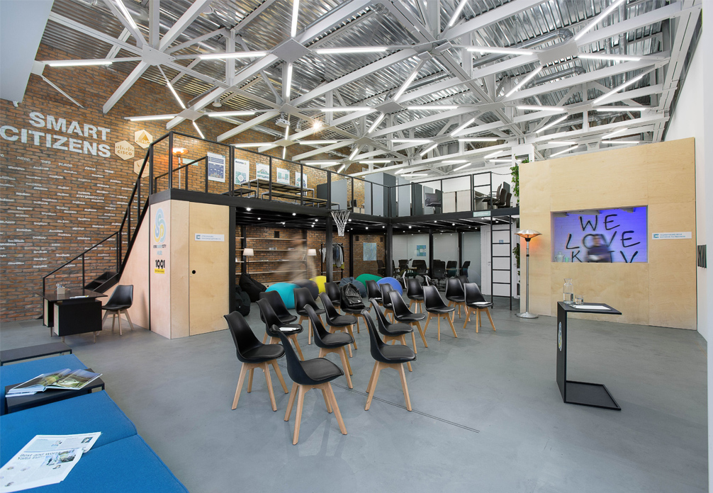


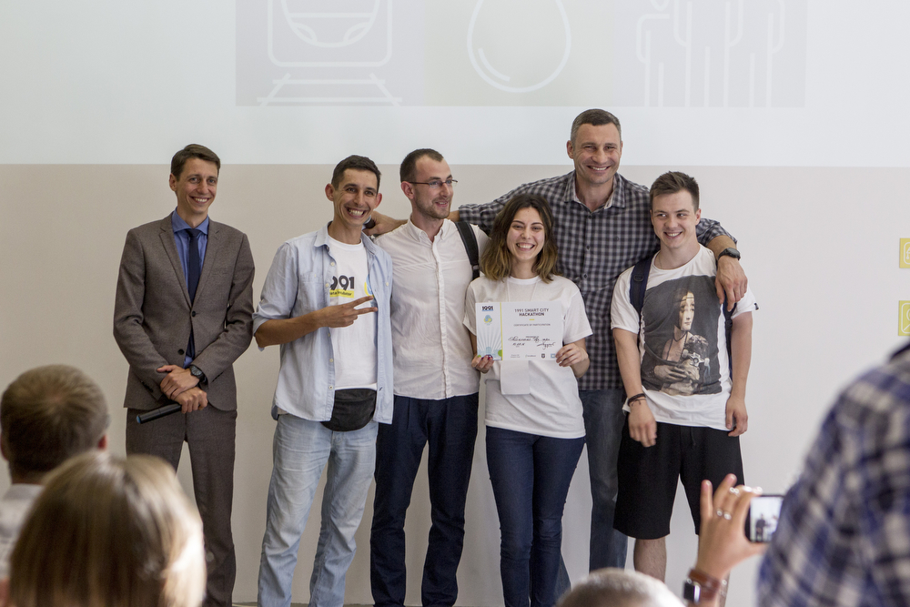
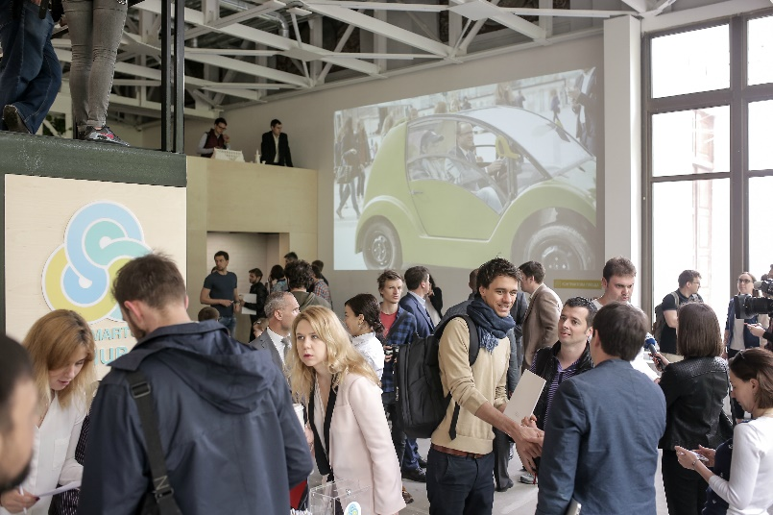
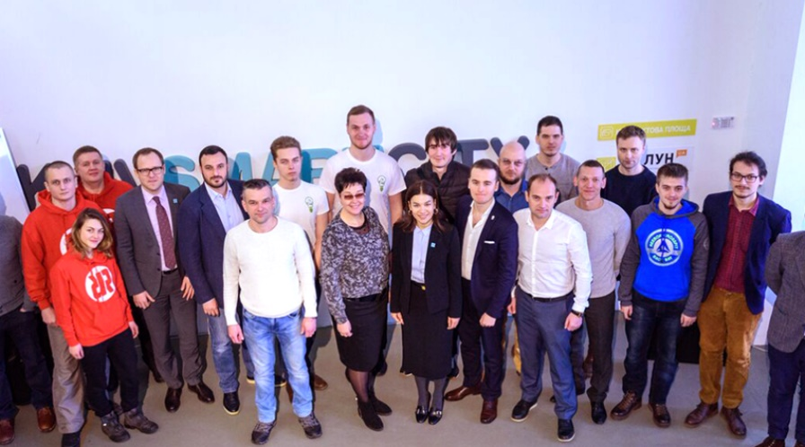
Kyiv Smart City Hub
Kyiv Smart City Hub створено, щоб комплексно надихати і консолідувати лідерів та агентів змін. Надавати їм максимум можливостей для реалізації проектів, які, в результаті, сприятимуть розвитку Києва.
В Хабі постійно проводяться події міської тематики - хакатони презентації, круглі столи. Відбувається комунікація стейкхолдерів, що працюють над впровадженням смарт-сіті рішень.

Slide 20
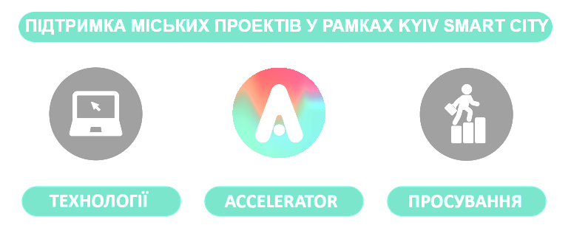
Акселератор міських проектів

Slide 21

KYIV SMART
CITY SCHOOL
Kyiv Smart City School - навчальна платформа, яка має на меті комплексно доповнювати усталену навчальну програму додатковими знаннями в галузі інновацій та технологій.
Вже зараз працюють курси Академії Кодування та безкоштовний факультатив з конструювання та програмування на платформі Arduino.

Slide 22
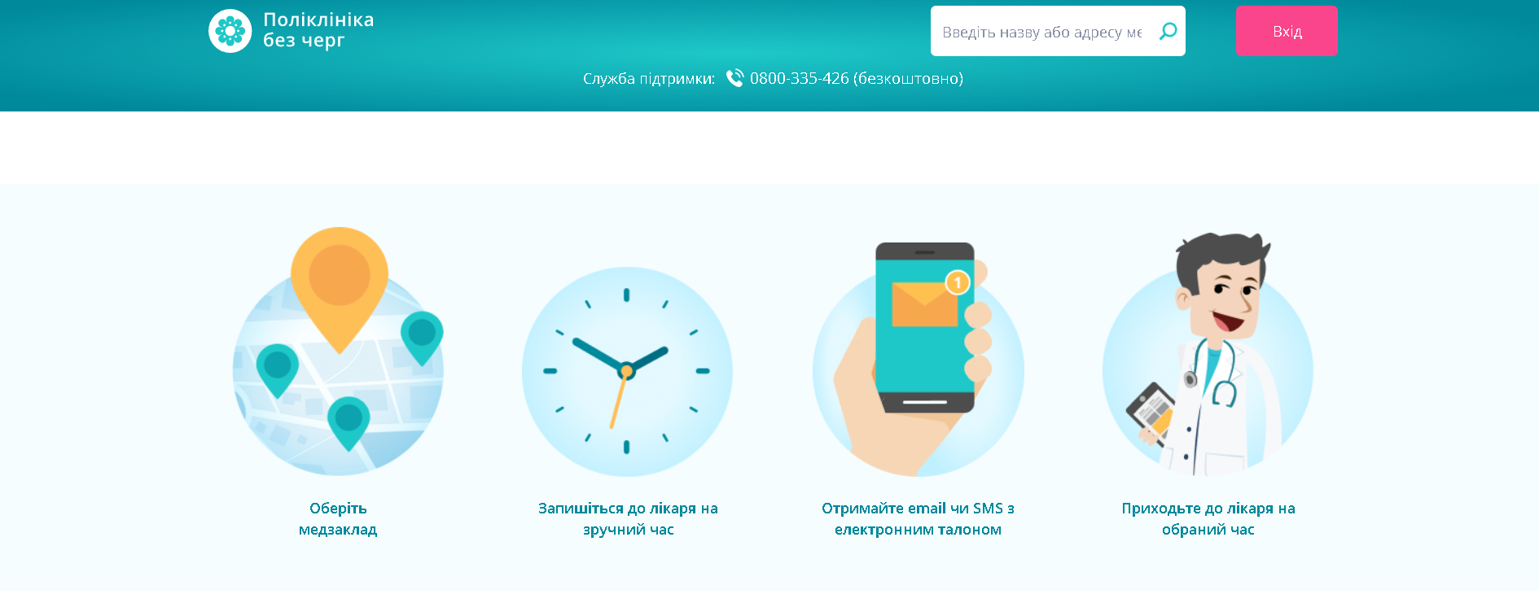
Поліклініка без черг
Технічне забезпечення медичного закладу:
Прокладено локально-обчислювальну мережу
Встановлено комп’ютерну техніку
Проведено навчання для лікарів

Slide 23
Впровадження інноваційних технологій в міську інфраструктуру
Artificial intelligence
Прозорість уряду: відкритий бюджет та бюджеті участі
Електронна демократія: е-Петиції
е-Закупівлі
Kyiv Smart City School
Internet of things
Інфраструктура та транспорт
е-Квиток
Систсеми сповіщення
Міський Wi-Fi
Управління комунальною власністю
Blockchain
е-Квиток
е-Закупівлі
Kyiv Smart City Card
Управління комунальною власністю

Slide 24
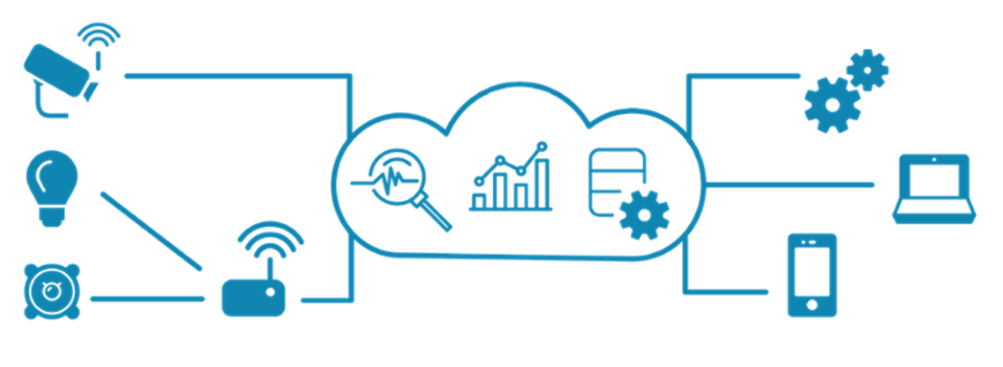
IoT платформа
АНАЛІТИКА
Камери
Системи
Сенсори
Датчики
IоT ПЛАТФОРМА
Гаджети

Slide 25




АІ: KyivCityBot
1551
1551
Онлайн черга до дитячого садка
ІАС «Майно»
Мета:
Відповісти на питання мешканців
Реалізація:
ГБ
Громадський бюджет
Реєстр домашніх тварин
Відкритий бюджет
Впровадження у міські сервіси розмовної платформи ШІ, на базі якої можна буде взаємодіяти напряму з міськими сервісами.

Slide 26

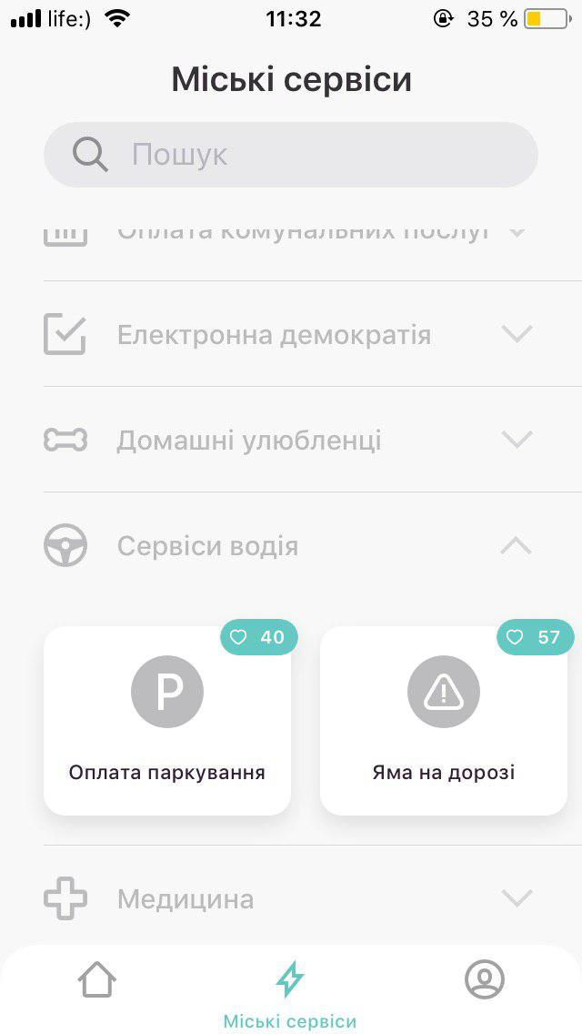
Завантажуйте мобільний додаток просто зараз!

